Slide 1

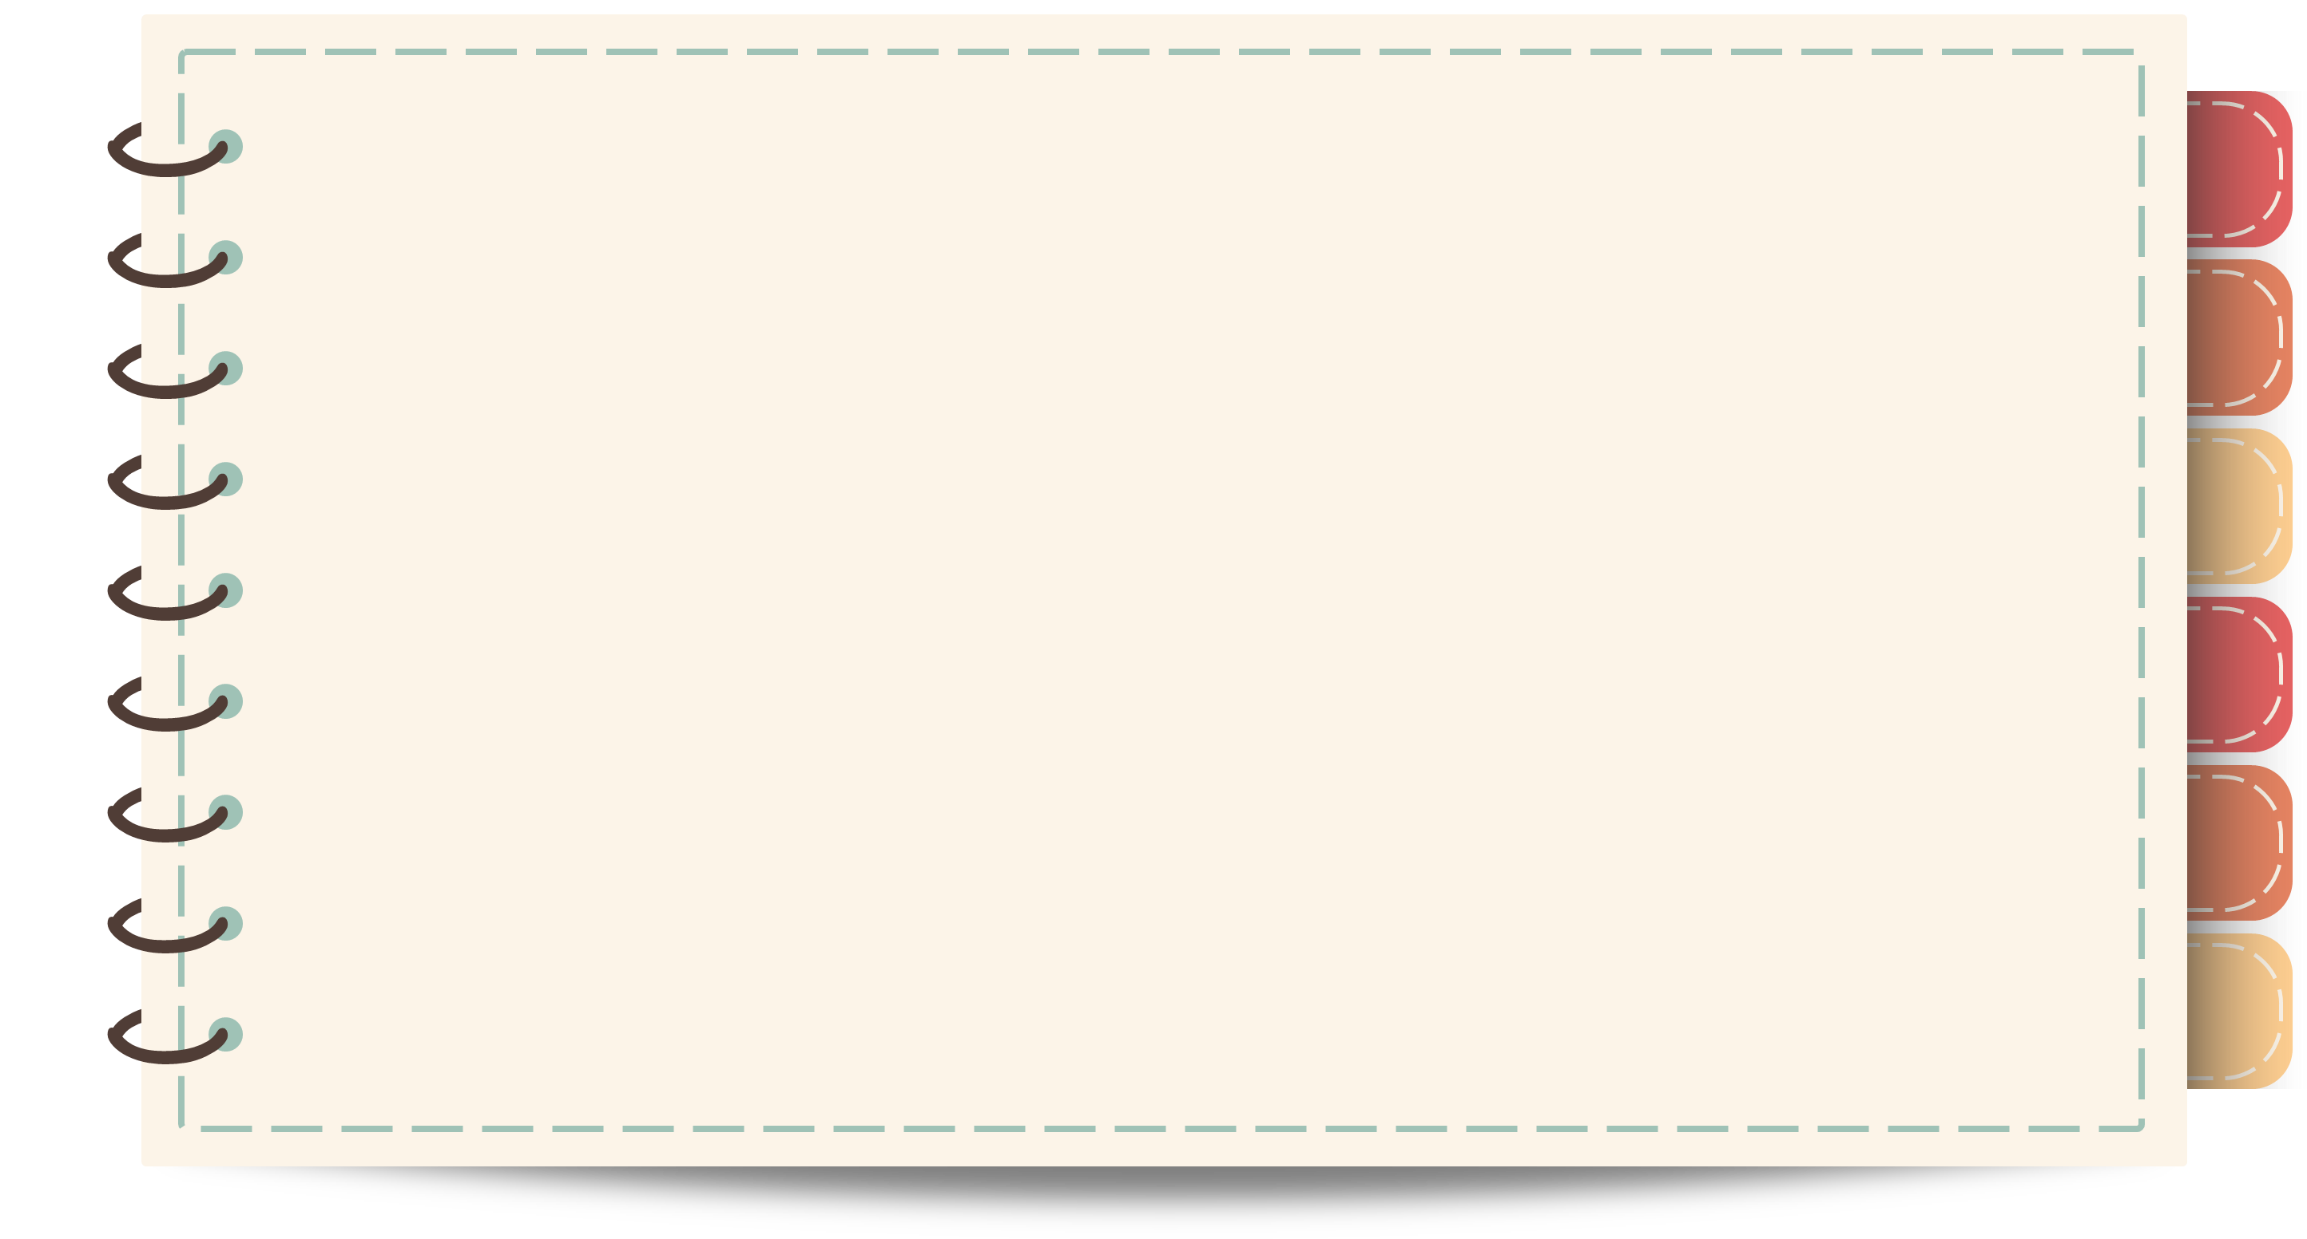
CHÀO MỪNG CÁC EM
ĐẾN TIẾT HỌC HOẠT ĐỘNG
THỰC HÀNH VÀ TRẢI NGHIỆM!

Slide 2
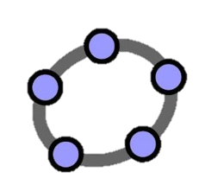


KHỞI ĐỘNG
Khởi động phần mềm GeoGebra
Chọn Complex Adaptive System (CAS) để thực hiện giải phương trình một ẩn và hệ hai phương trình bậc nhất hai ẩn.
Chọn Graphic 2 để vẽ đồ thị của hàm số.

Slide 3

GIẢI PHƯƠNG TRÌNH, HỆ PHƯƠNG TRÌNH VÀ VẼ ĐỒ THỊ HÀM SỐ VỚI PHẦN MỀM GEOGEBRA

Slide 4
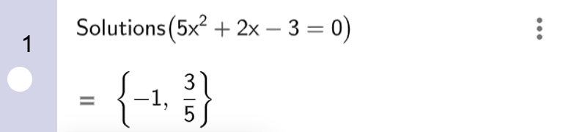


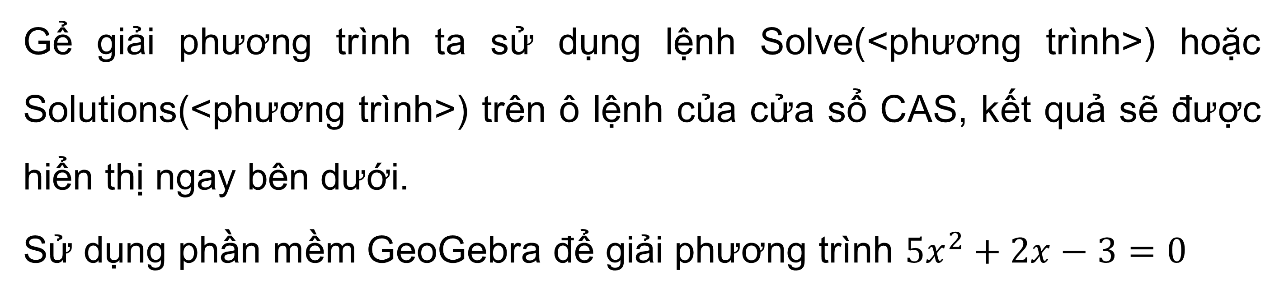
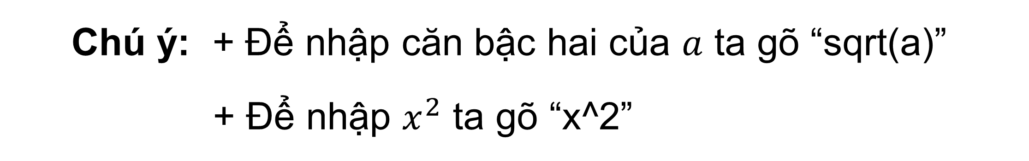
1. Giải phương trình một ẩn
Gể giải phương trình ta sử dụng lệnh Solve(<phương trình>) hoặc Solutions(<phương trình>) trên ô lệnh của cửa sổ CAS, kết quả sẽ được hiển thị ngay bên dưới.
Sử dụng phần mềm GeoGebra để giải phương trình $5x^{2}+2x−3=0$
Chú ý: + Để nhập căn bậc hai của $a$ ta gõ “sqrt(a)”
+ Để nhập $x^{2}$ ta gõ “x^2”

Slide 5
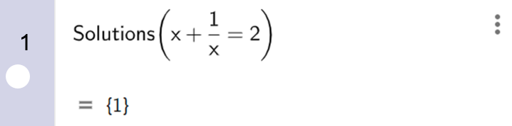
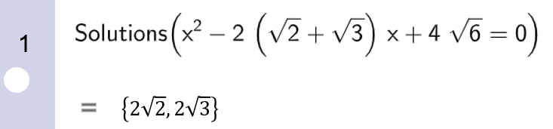
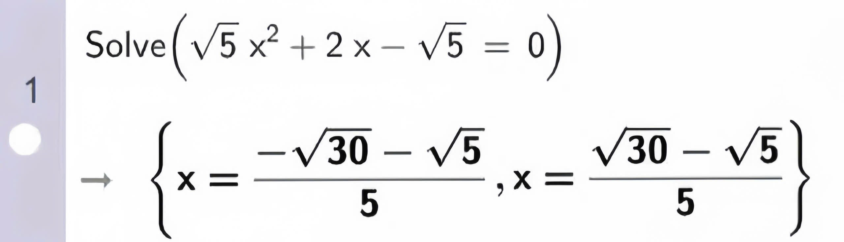
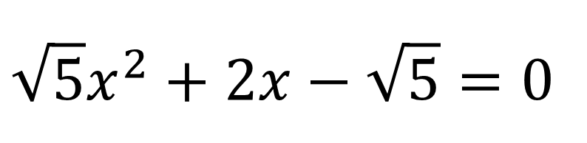
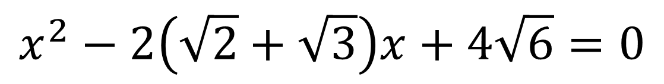

)
Thực hành với các phương trình:
)
)
)
$$x+\frac{1}{x}=2$$
)
)
)
)
)
)
$$x^{2}−2\left(\sqrt{2}+\sqrt{3}\right)x+4\sqrt{6}=0$$
)
)
)
)
)
)
$$\sqrt{5}x^{2}+2x−\sqrt{5}=0$$
)
)

Slide 6

2. Giải hệ hai phương trình bậc nhất hai ẩn
Cách giải hệ phương trình
Cách 1:
Sử dụng câu lệnh
Solve({phương trình thứ nhất>,<phương trình thứ hai>}, {<biến số thứ nhất>, <biến ố thứ hai>})
Hoặc Solution({<phương trình thứ nhất>, <phương trình thứ hai>}, {<biến số thứ nhất>, <biến ố thứ hai>})
trên ô lệnh của cửa sổ CAS.
Kết quả hiển thị ngay bên dưới.

Slide 7
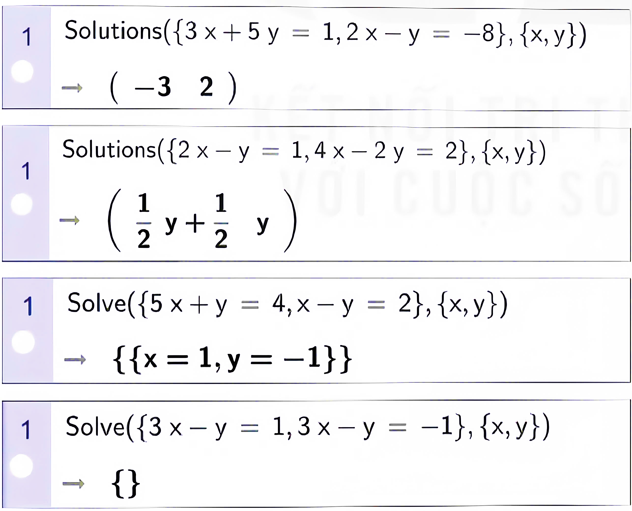

Sử dụng phần mềm GeoGebra để giải hệ phương trình bậc nhất

Slide 8
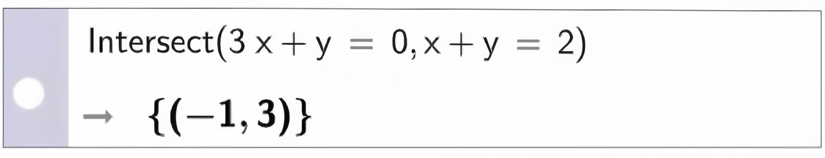
)
Cách 2:
Sử dụng lệnh Intersect (<phương trình thứ nhất>, <phương trình thứ hai>) trên của sổ CAS để tìm tọa độ giáo điểm của hai đường thẳng có phương trình tương ứng.
)
)
)
)
)
)
)
)
)
)
)
)
)
)
)
)
)

Slide 9


3. Vẽ đồ thị hàm số bằng GeoGebra
Khởi động GeoGebra và đồng thời chọn hai chế độ Graphic 2 và CAS để vẽ đồ thị của đồ thị hàm số $y=ax^{2} \left(a≠0\right)$ và hàm số bậc nhất $y=ax+b \left(a≠0\right)$.
- Nhập công thức hàm số $y=ax^{2}$ và $y=ax+b$ vào từng ô lệnh trong cửa sổ CAS.
- Nháy chuột chọn nút ở đầu mỗi ô lệnh để vẽ đồ thị hàm số trong cửa sổ Graphic 2.

Slide 10
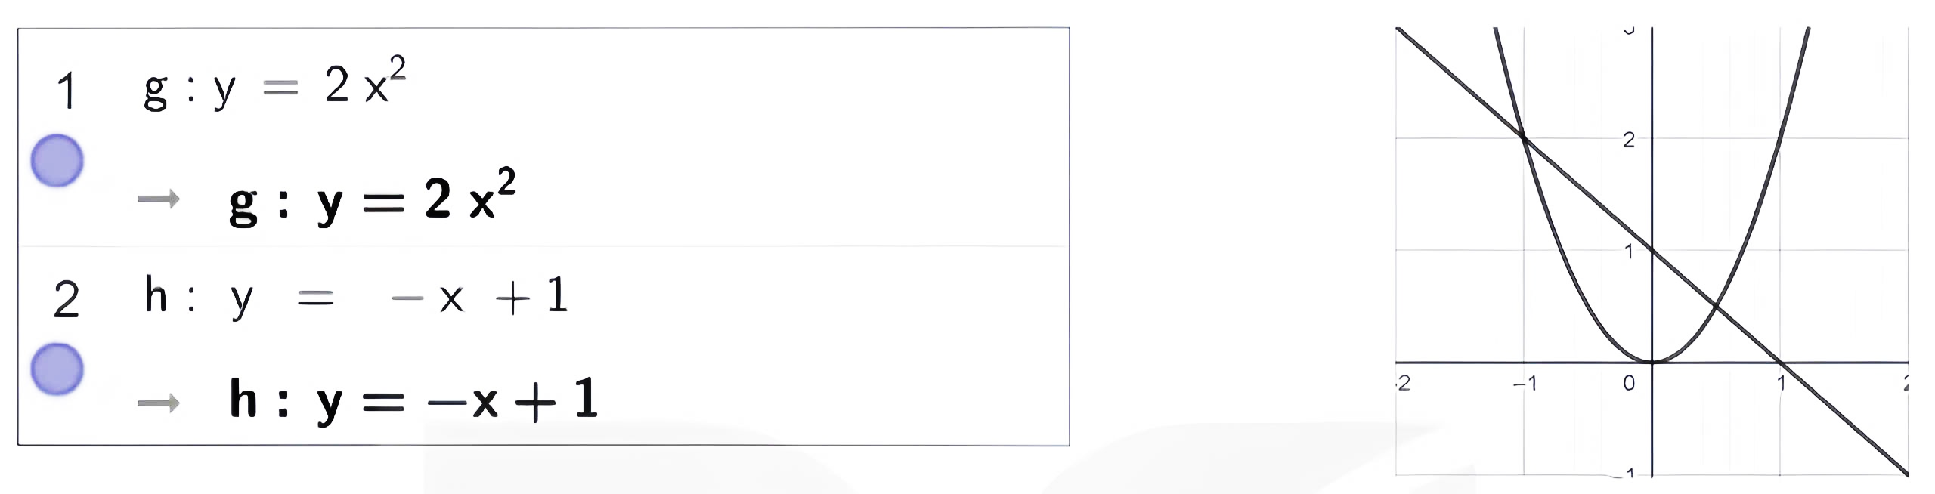
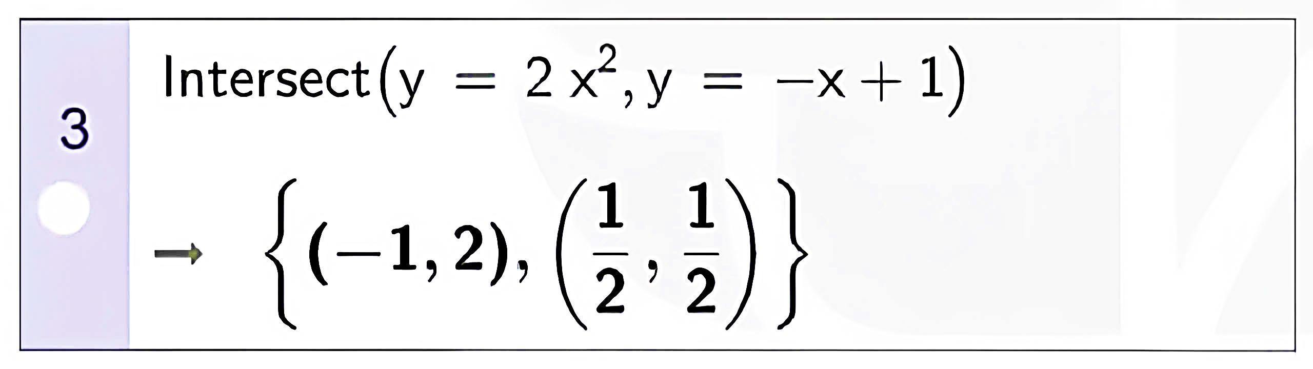
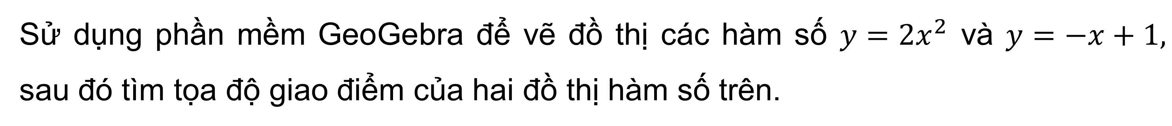
Sử dụng phần mềm GeoGebra để vẽ đồ thị các hàm số $y=2x^{2}$ và $y=−x+1,$ sau đó tìm tọa độ giao điểm của hai đồ thị hàm số trên.
- Sử dụng câu lệnh Intersect ({<phương trình thứ nhất>, (<phương trình thứ hai>})
trên ô lệnh của cửa sổ CAS để tìm tọa độ giao điểm của hai đường thẳng có phương trình tương ứng.

Slide 11


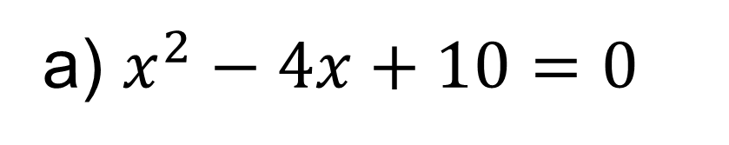
LUYỆN TẬP
Sử dụng phần mềm GeoGebra thực hiện
1. (SGK – tr114) Giải các phương trình sau:
a) $x^{2}−4x+10=0$
Bước 1. Khởi động phần mềm Geogebrra, chọn Complex Adaptive System (CAS).
Bước 2. Ta dùng lệnh Solve (<phương trình>) hoặc Solitions (<phương trình>) trên ô lệnh của cửa sổ CAS để giải phương trình.
Trả lời:
a) Ta nhập Solve (x^2 – 4x + 10 = 0), ta thu được kết quả như hình vẽ.
Vậy phương trình đã cho vô nghiệm.

Slide 12
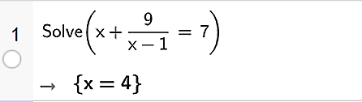
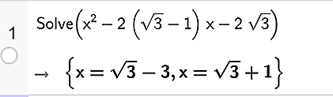
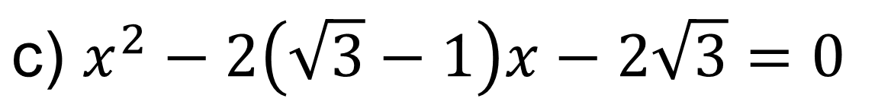
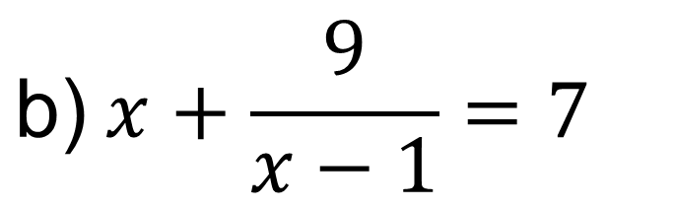
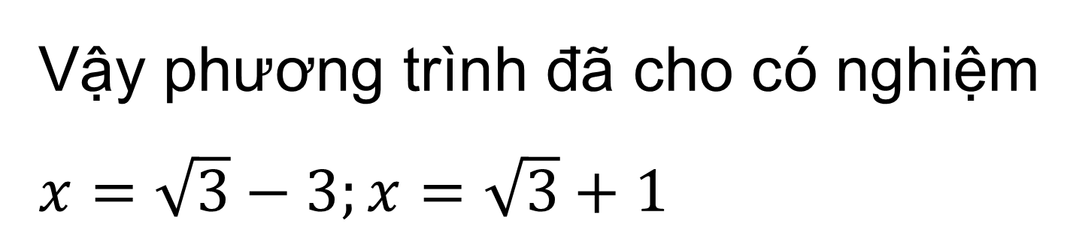
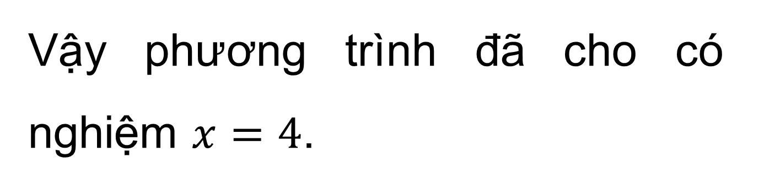
$$\text{b}\text{)} x+\frac{9}{x−1}=7$$
$$\text{c}\text{) }x^{2}−2\left(\sqrt{3}−1\right)x−2\sqrt{3}=0$$
Trả lời:
Trả lời:
Ta nhập Solve (x^2 – 2(sqrt(3) – 1) – 2sqrt(3) = 0), ta thu được kết quả như hình vẽ.
Ta nhập Solve (x + 9/(x – 1) = 7), ta thu được kết quả như hình vẽ.
Vậy phương trình đã cho có nghiệm $x=4$.
Vậy phương trình đã cho có nghiệm $x=\sqrt{3}−3;x=\sqrt{3}+1$

Slide 13

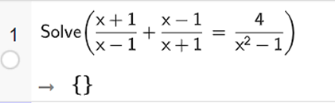
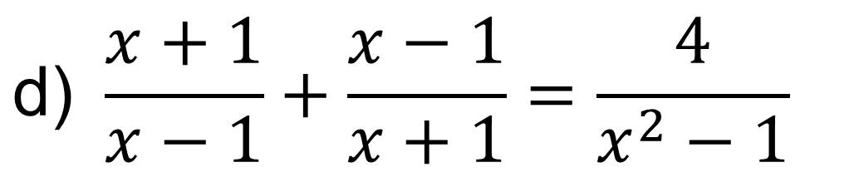
$$\text{d}\text{) }\frac{x+1}{x−1}+\frac{x−1}{x+1}=\frac{4}{x^{2}−1}$$
Trả lời:
Ta nhập Solve ((x + 1)/(x – 1) + (x – 1)/(x + 1) = 4/(x^2 – 1)), ta thu được kết quả như hình vẽ.
Vậy phương trình đã cho vô nghiệm.

Slide 14
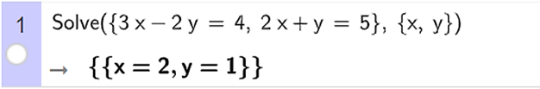
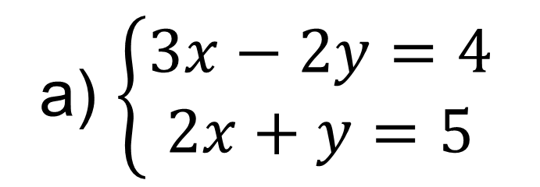
)
a) $\left\{\begin{aligned}3x−2y=4 \\ 2x+y=5\end{aligned}\right.$
)
2. (SGK – tr114) Giải các hệ phương trình sau:
)
)
)
Trả lời:
)
)
)
)
Ta nhập Solve ({3x – 2y = 4, 2x + y = 5}, {x, y}), ta thu được kết quả như hình vẽ.
)
)
)
)
)
)
)
)
)
Vậy hệ phương trình đã cho có nghiệm là x = 2; y = 1.

Slide 15
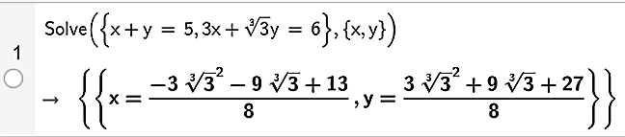
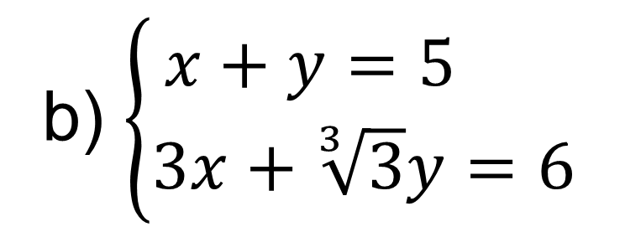
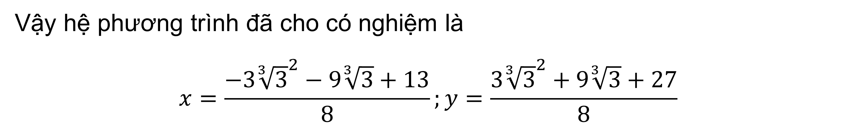
b) $\left\{\begin{aligned}x+y=5 \\ 3x+\sqrt[3]{3}y=6\end{aligned}\right.$
2. (SGK – tr114) Giải các hệ phương trình sau:
Ta nhập Solve ({x + y = 5, 3x + cbrt(3)y = 6}, {x, y}), ta thu được kết quả như hình vẽ.
Trả lời:
Vậy hệ phương trình đã cho có nghiệm là
$$x=\frac{−3{\sqrt[3]{3}}^{2}−9\sqrt[3]{3}+13}{8};y=\frac{3{\sqrt[3]{3}}^{2}+9\sqrt[3]{3}+27}{8}$$

Slide 16
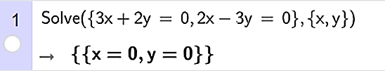
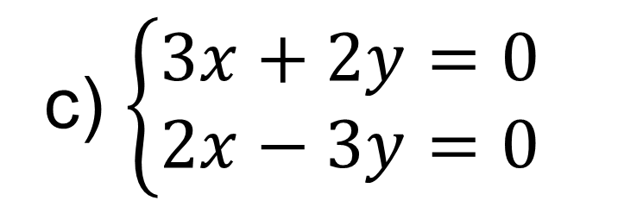
c) $\left\{\begin{aligned}3x+2y=0 \\ 2x−3y=0\end{aligned}\right.$
)
2. (SGK – tr114) Giải các hệ phương trình sau:
)
)
)
)
Trả lời:
)
)
)
Ta nhập Solve ({3x + 2y = 0, 2x – 3y = 0}, {x, y}), ta thu được kết quả như hình vẽ.
)
)
)
)
)
)
)
)
)
)
Vậy hệ phương trình đã cho có nghiệm là $x = 0; y = 0$.

Slide 17
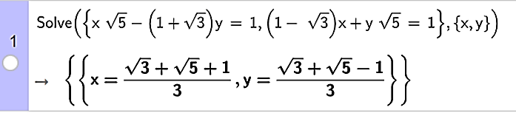
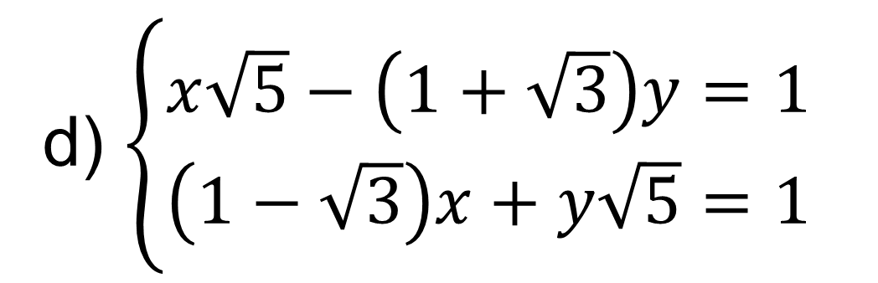
d) $\left\{\begin{aligned}x\sqrt{5}−\left(1+\sqrt{3}\right)y=1 \\ \left(1−\sqrt{3}\right)x+y\sqrt{5}=1\end{aligned}\right.$
2. (SGK – tr114) Giải các hệ phương trình sau:
Ta nhập Solve ({x sqrt(5) – (1 + sqrt(3))y = 1, (1 – sqrt(3))x – y sqrt(5) = 1}, {x, y}), ta thu được kết quả như hình vẽ.
Trả lời:
$$\text{V}\text{ậ}\text{y} \text{h}\text{ệ }\text{ph}\text{ươ}\text{ng} \text{tri}\text{̀}\text{nh} \text{đ}\text{a}\text{̃ }\text{cho} \text{co}\text{́ }\text{nghi}\text{ệ}\text{m} \text{la}\text{̀} x=\frac{\sqrt{3}+\sqrt{5}+1}{3};y=\frac{\sqrt{3}+\sqrt{5}−1}{3}$$

Slide 18

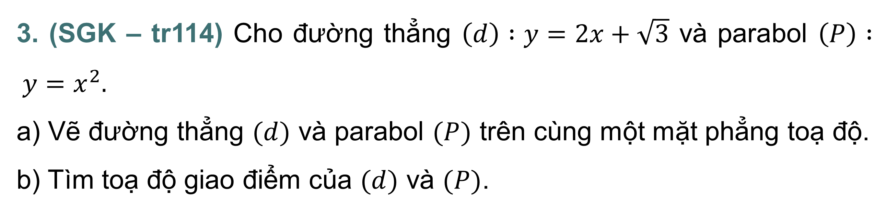
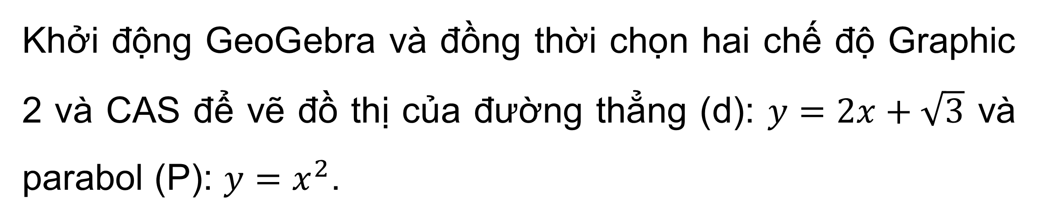
)
VẬN DỤNG
)
)
3. (SGK – tr114) Cho đường thẳng $\left(d\right) :y=2x+\sqrt{3}$ và parabol $\left(P\right) : y=x^{2}.$
a) Vẽ đường thẳng $(d)$ và parabol $(P)$ trên cùng một mặt phẳng toạ độ.
b) Tìm toạ độ giao điểm của $(d)$ và $(P)$.
)
)
)
)
)
)
)
)
)
Trả lời:
)
)
)
Khởi động GeoGebra và đồng thời chọn hai chế độ Graphic 2 và CAS để vẽ đồ thị của đường thẳng (d): $y=2x+\sqrt{3}$ và parabol (P): $y=x^{2}$.
)
)
)

Slide 19
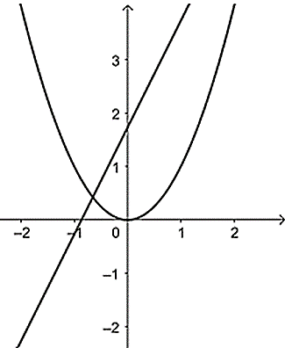
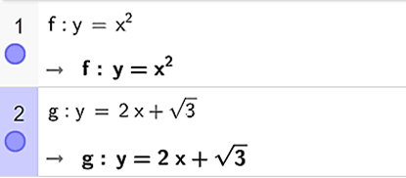
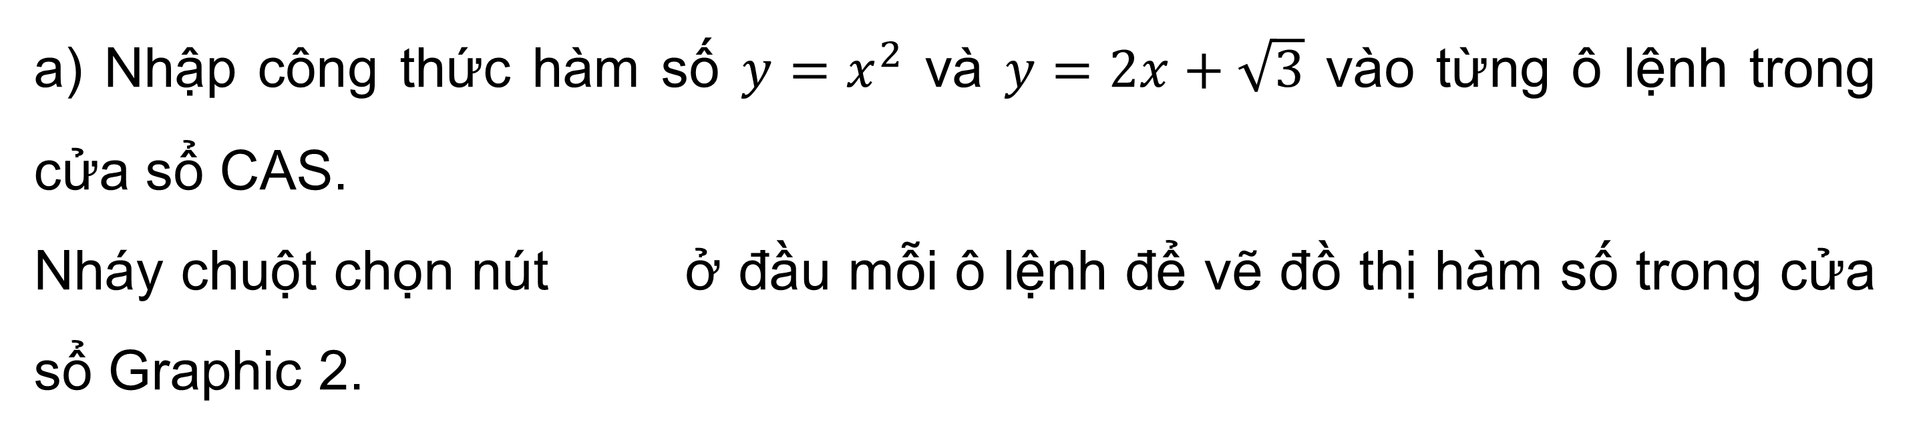
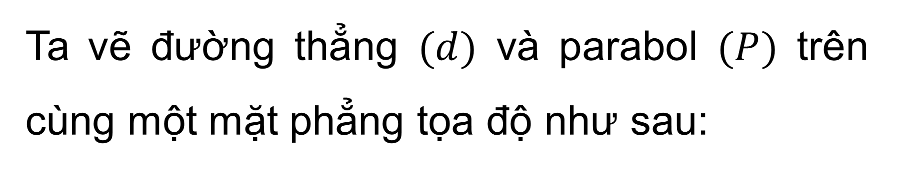
a) Nhập công thức hàm số $y=x^{2}$ và $y=2x+\sqrt{3}$ vào từng ô lệnh trong cửa sổ CAS.
Nháy chuột chọn nút ở đầu mỗi ô lệnh để vẽ đồ thị hàm số trong cửa sổ Graphic 2.
Ta vẽ đường thẳng $(d)$ và parabol $(P)$ trên cùng một mặt phẳng tọa độ như sau:

Slide 20
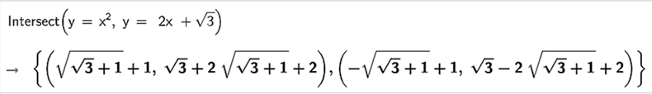
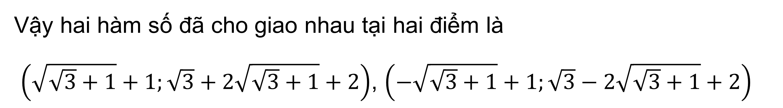
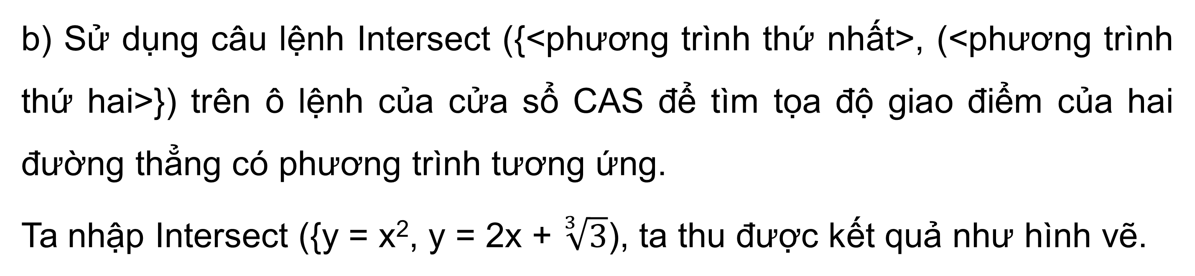
b) Sử dụng câu lệnh Intersect ({<phương trình thứ nhất>, (<phương trình thứ hai>}) trên ô lệnh của cửa sổ CAS để tìm tọa độ giao điểm của hai đường thẳng có phương trình tương ứng.
Ta nhập Intersect ({y = x², y = 2x + $\sqrt[3]{3}$), ta thu được kết quả như hình vẽ.
Vậy hai hàm số đã cho giao nhau tại hai điểm là
$\left(\sqrt{\sqrt{3}+1}+1;\sqrt{3}+2\sqrt{\sqrt{3}+1}+2\right)$, $\left(−\sqrt{\sqrt{3}+1}+1;\sqrt{3}−2\sqrt{\sqrt{3}+1}+2\right)$

Slide 21



kenhgiaovien
Bài giảng và giáo án này chỉ có duy nhất trên kenhgiaovien.com
Bất cứ nơi nào đăng bán lại đều là đánh cắp bản quyền và hưởng lợi bất chính trên công sức của giáo viên.
Vui lòng không tiếp tay cho hành vi xấu.
https://kenhgiaovien.com/
Zalo: 0386 168 725

Slide 22
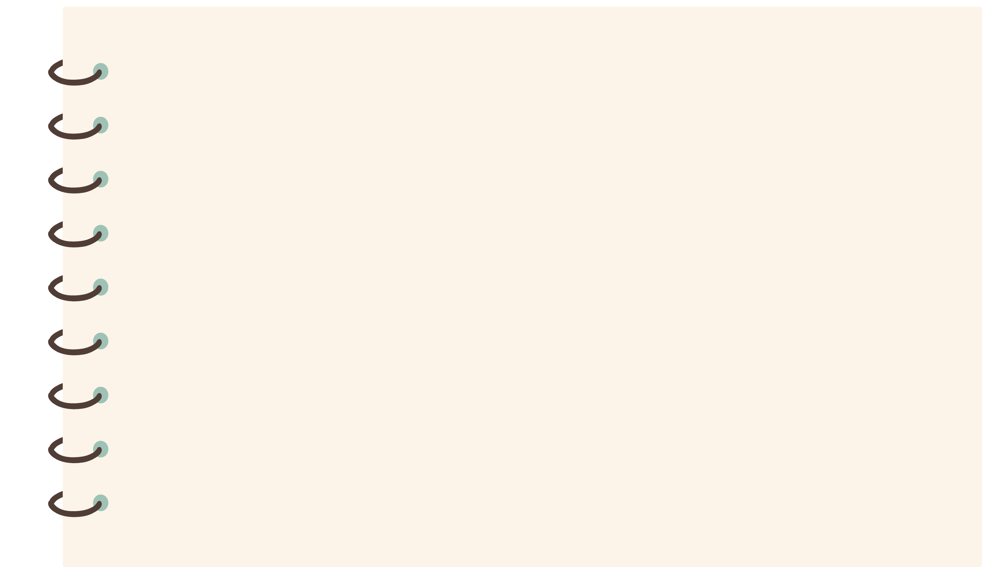

HƯỚNG DẪN VỀ NHÀ
Ghi nhớ kiến thức trong bài.
Hoàn thành các bài tập trong SBT.
Chuẩn bị bài sau: Vẽ hình đơn giản với phần mềm GeoGebra.

Slide 23

)
)
)
CẢM ƠN CÁC EM
ĐÃ THAM GIA BÀI HỌC!
)
)
)
)
)
)
)
)
)
)
)
)
)
)
)

